Slide 1

Chapter 05 여러 번 반복하는 일을 하자
2021-01-14 발표자 정순범

Slide 2
Contents
01
반복문
02
range()함수
03
while 문
04
루프 제어
05
포매팅

Slide 3
▶반복문을 사용하는 이유
1. 반복문
반복은 어떤 단계를 반복하게 하는 것으로 반복 구조를 사용하면 프로그램이 간단하고 빠르다.
예를 들어서 동일한 작업을 반복하기 위하여 똑같은 문장을 복사하여 붙여넣기 하는 것보다 반복 구조를 사용하는 편이 프로그램을 간결하게 만든다.
또 프로그래밍에 필요한 시간도 단축할 수 있다.

Slide 4

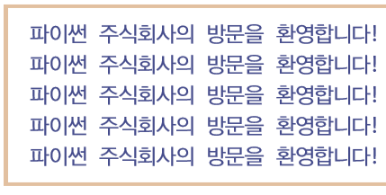
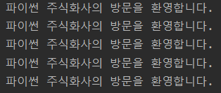
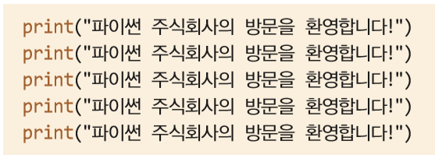
1. 반복문
하나의 예로 화면에 회사에 중요한 손님이 오셔서 대형 전광판에 다음과 같이 환영인사를 5번 출력한다고 하자.
반복 구조를 사용하지 않는다면 다음과 같이 동일한 문장을 Ctrl+C를 사용하여 복사한 후에 Ctrl+V로 붙여넣기 하여야 한다.

Slide 5
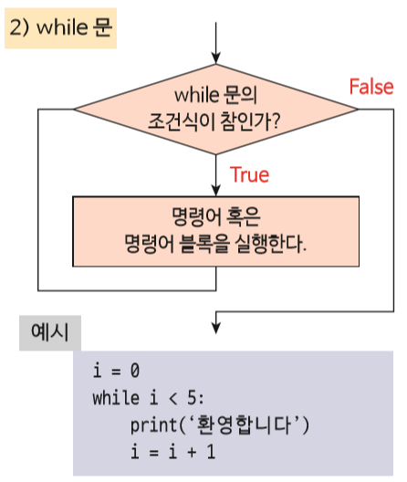
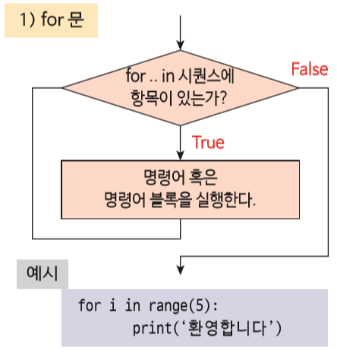
▶반복문의 종류
1. 반복문
파이썬에서는 2 가지 종류의 반복이 있다.
1. 횟수 제어 반복(for 문): 보통 횟수를 정해 놓고 반복한다.
2. 조건 제어 반복(while 문): 특정한 조건이 만족되면 계속 반복한다.
횟수 제어 반복은 반복을 시작하기 전에 반복의 횟수를 미리 아는 경우에 사용한다.
예를 들어서 “환영합니다” 문장을 5번 반복하여 출력한다면 for 문을 사용하면 자연스럽다.
반면 while문은 i < 5의 조건이 참일 경우 환영합니다를 출력하고 i 값을 1 증가시킨다.
최초의 i 값이 0이므로 이 반복문 역시 5회 반복 수행하게 된다.
왼쪽의 그림에서 range(5)라는 함수는 0, 1, 2, 3, 4의 숫자 시퀀스를 자동으로 생성하는 함수이다.
따라서 이 문장은 0에서 4까지의 숫자를 반환하는 작업을 끝낼 때 까지 반복 실행된다.

Slide 6


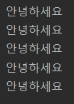


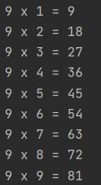


▶횟수를 정해 놓고 반복
1. 반복문

Slide 7
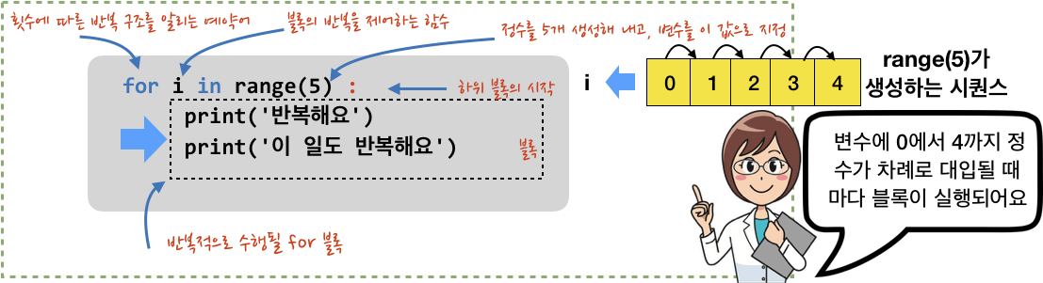
2. range()함수
앞에서는 리스트에 정수들을 저장해두고 하나씩 꺼내서 반복하였다.
하지만 반복 횟수가 1000번이라면 이 방법이 불가능하다.
반복해야 하는 횟수가 큰 경우를 대비하여 range() 함수를 사용하는 방법이 준비되어 있다.
range() 함수로 반복 횟수를 전달하면 range() 함수가 자동으로 정수들을 생성해준다.

Slide 8



2. range()함수
예를 들어서 리스트에 0부터 10까지 차례대로 숫자를 넣고싶다고 하면
만약 10부터 시작하여서 1까지 1씩 감소하며 반복하고 싶다면

Slide 9
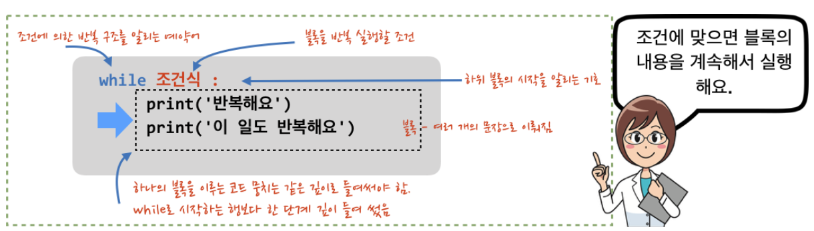
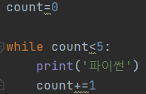

▶조건에 따라 반복해서 실행하는 while 문
3. While 문

Slide 10
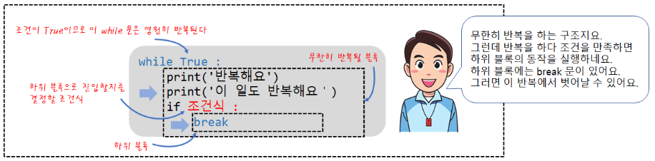
▶break 문
4. 루프 제어
조건 제어 루프에서 가끔은 프로그램이 무한히 반복하는 일이 발생한다. 이것은 무한 루프^{infinite loop}라고 한다.
무한 반복이 발생하면 프로그램은 빠져 나올 수 없기 때문에 문제가 된다.
따라서 루프를 빠져 나가기 위한 break문이 필요할 수 있다.

Slide 11
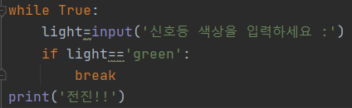
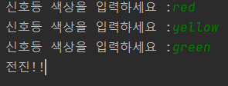
4. 루프 제어
while 루프의 조건에 True가 있다. 따라서 조건이 항상 참이므로 무한히 반복된다.
하지만 무한 루프라고 하더라도 어떤 조건이 성립하면 무한 루프를 빠져나올 수 있다.
이런 경우는 if 문장을 사용하여서 루프를 빠져나오게 된다. break 문장은 루프를 강제적으로 빠져 나올 때 사용하는 문장이다.

Slide 12
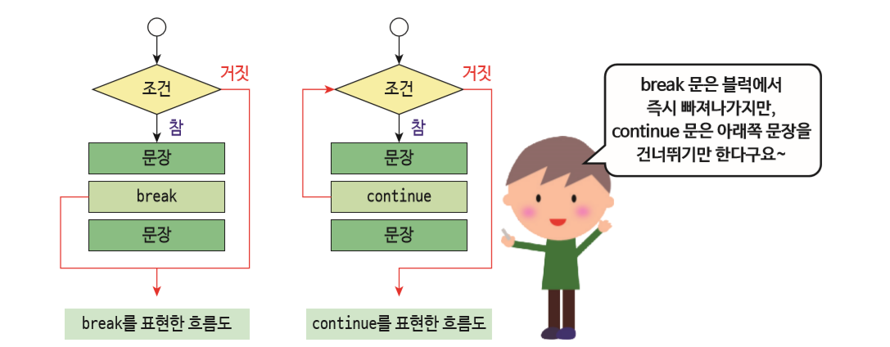


▶continue 문
4. 루프 제어
break 문으로 루프를 빠져 나왔지만, continue 문은 루프를 빠져나오지 않고
continue 아래의 문장만을 건너뛰는 역할을 한다.

Slide 13

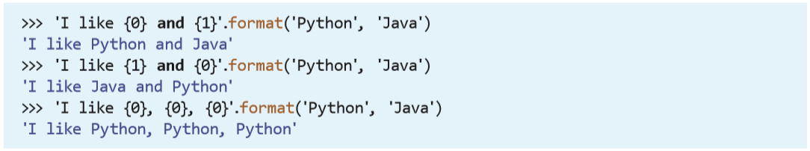
5. 포매팅
문자열을 출력할 적에 매우 유용한 메소드가 바로 format() 메소드인데 다음과 같은 플레이스홀더를 이용하여 원하는 문자나 숫자를 적절한 포맷으로 출력할 수 있다.
여기서 나타나는 {}는 플레이스홀더로 format() 메소드의 인자로 들어오는 값이 출력되는 위치를 지정하는 역할을 한다.
format() 메소드의 인자에 대해 0, 1, 2와 같은 인덱스를 이용하여 인자값을 지정할 수 있다.

Slide 14
감
사
합
니
다.

